Slide 1
অনলাইন ক্লাসে স্বাগত

Slide 2
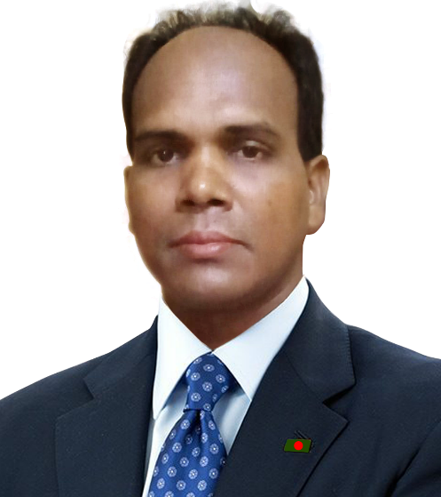
আজকের পাঠ উপস্থাপনায়
মিলন বল
সহকারী শিক্ষক(বাংলা)
শহীদ আবদুর রব সেরনিয়াবাত সরকারি মাধ্যমিক বিদ্যালয়, রূপাতলী, বরিশাল

Slide 3
আকাঙ্ক্ষা

Slide 4
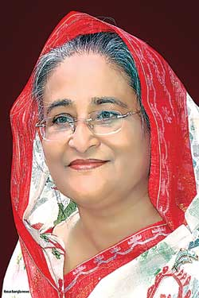
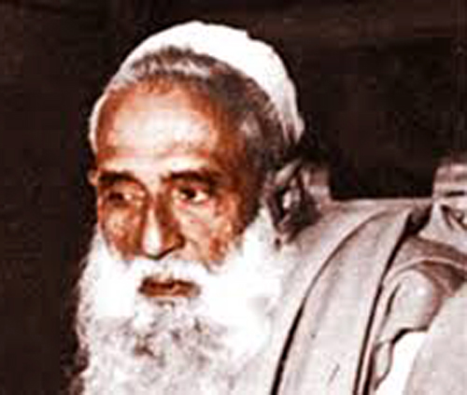
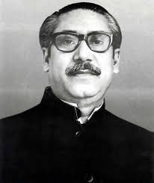
আসত্তি

Slide 5
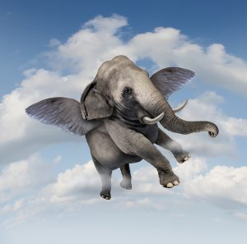
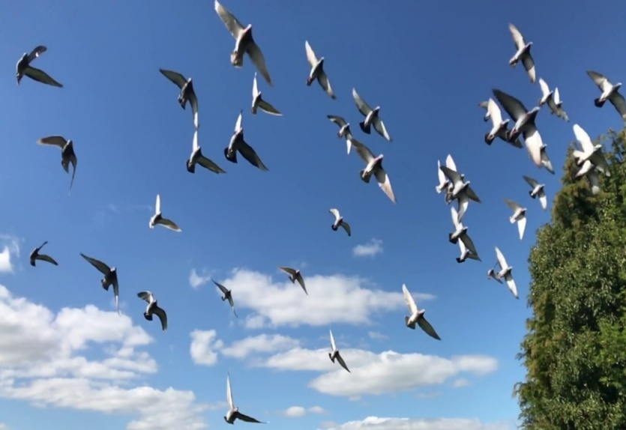
যোগ্যতা

Slide 6
একটি আদর্শ বাক্যের তিনটি গুণ বা বৈশিষ্ট্য থাকবে।
আকাঙ্ক্ষা
আসত্তি
যোগ্যতা

Slide 7
বাক্যের অর্থ পুরোপুরি বোঝার জন্য এক পদ শোনার পর অন্য পদ শোনার ইচ্ছা বা আগ্রহকে আকাঙ্ক্ষা বলে।
পলাশ মন দিয়ে . . . . .
পলাশ মন দিয়ে লেখাপড়া করে।

Slide 8
বাক্যের অর্থ সংগতি রক্ষা করে পদগুলোকে যথাযথভাবে সাজিয়ে রাখার নাম আসত্তি।
বাবা বাজার ইলিশ থেকে এনেছেন।
বাবা বাজার থেকে ইলিশ এনছেন।

Slide 9
বাক্যের অন্তর্গত পদগুলোর মধ্যে অর্থের সংগতি ও ভাবের মিল বন্ধনকে যোগ্যতা বলে।
আমরা বড়শি দিয়ে নারিকেল পাড়ি।
আমরা বড়শি দিয়ে মাছ ধরি।

Slide 10
গঠন অনুসারে বাক্য ৩ প্রকার।
জগতে অসম্ভব বলে কিছু নেই।
যিনি পরের উপকার করেন, তাঁকে সবাই শ্রদ্ধা করে।
লোকটি গরিব কিন্তু সৎ।

Slide 11
১. সরল বাক্য
যে বাক্যে একটি কর্তা বা উদ্দেশ্য ও একটিই সমাপিকা ক্রিয়া বা বিধেয় থাকে, তাকে সরল বাক্য বলে।
খোকন বই পড়ছে।
উদ্দেশ্য
বিধেয়
আমি বহু কষ্টে সাঁতার শিখেছি।

Slide 12
২. জটিল বাক্য
যে বাক্যে একটি স্বাধীন বাক্য এবং এক বা একাধিক অধীন বাক্য পরস্পর সাপেক্ষভাবে ব্যবহৃত হয়, তাকে জটিল বাক্য বলে।
জটিল বাক্য একাধিক বাক্যাংশ দ্বারা গঠিত।
জটিল বাক্যের অন্তর্গত বাক্যাংশগুলো পরস্পর সাপেক্ষ, একটি অপরটির উপর নির্ভরশীল।
যে পরিশ্রম করে, সে-ই সুখ লাভ করে।

Slide 13
৩. যৌগিক বাক্য
দুই বা তার অধিক সরল বা জটিল বাক্য মিলিত হয়ে যদি একটি সম্পূর্ণ বাক্য গঠন করে, তাকে যৌগিক বাক্য বলে।
যৌগিক বাক্যের অন্তর্গত বাক্যগুলো প্রায় স্বতন্ত্র। ও, এবং, আর, অথচ, কিংবা, বরং ইত্যাদি অব্যয়যোগে যৌগিক বাক্যের অন্তর্গত খণ্ডবাক্যগুলো যুক্ত হয়।
বিপদ এবং দুঃখ একসাথে আসে।
তাঁর টাকা আছে কিন্তু তিনি দান করেন না।

Slide 14
মূল্যায়ন
১. সার্থক বাক্যের কয়টি গুণ বা বৈশিষ্ট্য রয়েছে?
৩টি
২. জটিল বাক্যের অন্তর্গত বাক্যাংশগুলো
কেমন হয়?
পরস্পর সাপেক্ষ
৩. বৃষ্টি এবং বাতাস একসাথে আসে।
এটি কোন্ ধরনের বাক্য?
যৌগিক বাক্য
৪. পেরেছি পাঠ আমরা আজকের কি বুঝতে?
এ বাক্যে কোন্ গুণের অভাব রয়েছে?
আসত্তি
৫. যৌগিক বাক্যের অন্তর্গত বাক্যগুলো কেমন হয়?
প্রায় স্বতন্ত্র

Slide 15
বাড়ির কাজ
1. একটি সার্থক বাক্যের কয়টি গুণ বা বৈশিষ্ট্য রয়েছে? উদাহরণ দিয়ে বুঝিয়ে লিখ।
2. গঠন অনুসারে বাক্য কত প্রকার ও কী কী? উদাহরণসহ বৈশিষ্ট্য লিখ।

